Slide 1
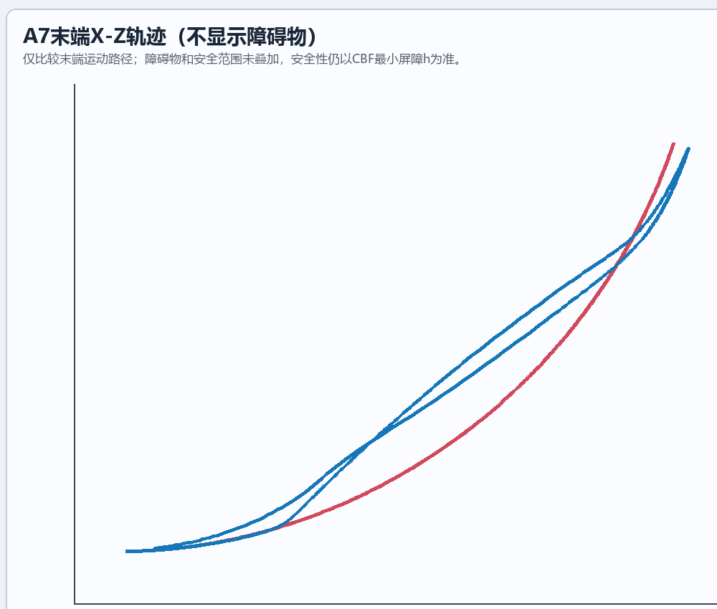
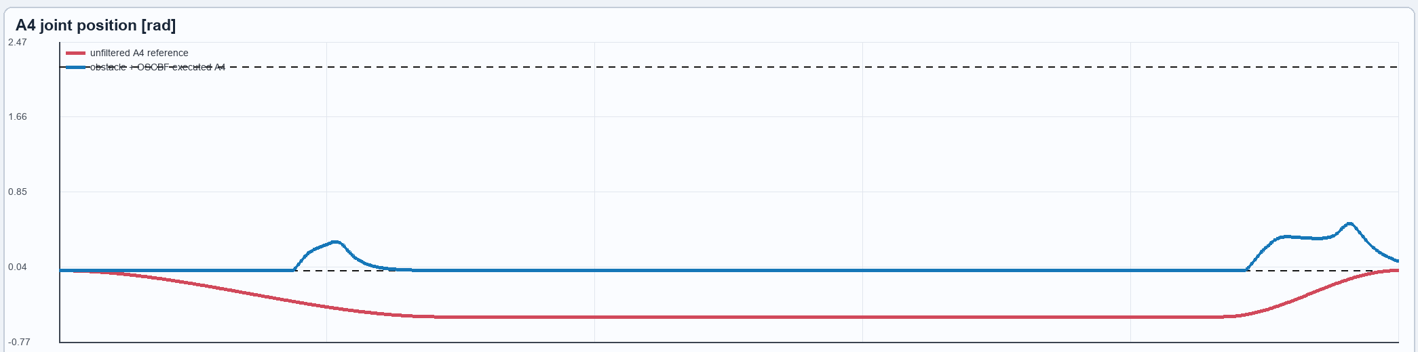
OSCBF同时阻止A4越限与障碍物碰撞
A7V2 MuJoCo验证｜速度层任务一致OSCBF｜控制周期 5 ms｜α = 10｜14个碰撞球
A4最小值
限位违规采样点
−0.500 → ≈0 rad
1537 → 0
URDF允许范围 [0, 2.2] rad
OSCBF关闭 → 开启
障碍物安全屏障
任务保持阶段
min h = 1.21×10⁻⁴ m
末端差异 1.56 cm
障碍物违规采样点：0
t = 5.5 s 点赞保持
结论
OSCBF拒绝A4负向越限，并通过全身关节重分配绕开障碍物；安全层会改变局部轨迹，但点赞保持阶段的末端位置与原动作仅相差1.56 cm。
Notes:
讲解重点：左图说明安全层会重分配局部运动；右上图说明A4参考越限时，OSCBF实际执行轨迹仍保持在0 rad以上。
量化结论：A4最小值从-0.500 rad修正至数值误差量级的0 rad；限位违规点1537降至0；障碍物屏障min h=0.000121 m且无违规点；点赞保持阶段末端差异1.56 cm。
[Sources]
- C:/Users/YSGS/Documents/斯坦福CBF抓取/mujoco_oscbf_reproduction/outputs/a4_joint_limit_comparison/comparison_summary.json
- C:/Users/YSGS/Documents/斯坦福CBF抓取/mujoco_oscbf_reproduction/outputs/a4_joint_limit_comparison/result_figures/04_末端轨迹与结果汇总.png
- C:/Users/YSGS/Documents/斯坦福CBF抓取/mujoco_oscbf_reproduction/outputs/a4_joint_limit_comparison/result_figures/05_带障碍物场景_A4关节轨迹.png
[/Sources]

